Slide 1
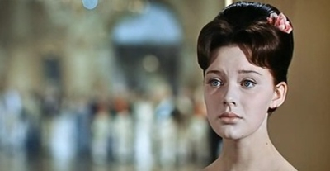
Как ждать ребёнка. Мысль семейная в романе Л.Н. Толстого «Война и мир»
Порой кажется: нет на Земле отца или матери, которые не были бы виноваты перед собственным ребёнком. Есть! Есть! – говорит нам гений Толстого в эпилоге четырёхтомной эпопеи «Война и мир».
«Наташа вышла замуж ранней весной 1813 года, и у ней в 1820 году было уже три дочери и один сын, которого она страстно желала и теперь сама кормила».

Slide 2
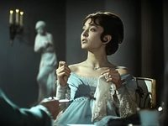
Как ждать ребёнка. Мысль семейная в романе Л.Н. Толстого «Война и мир»
«Маленькая княгиня» Лиза
Болконская в ожидании не ребёнка,
а минут «физического страдания».
«Да тяжесть какая-то», отвечала Лиза н на вопрос, как она себя чувствует.
« - Ежели меня убьют и ежели у меня будет сын, не отпускайте его от себя… чтоб он вырос у вас…
- Жене не отдавать? – сказал старик Болконский и засмеялся».
«Я вас всех любила и никому дурного не делала, и что вы со мной сделали? Ах, что вы со мной сделали? – говорило её прелестное, жалкое, мёртвое лицо».

Slide 3
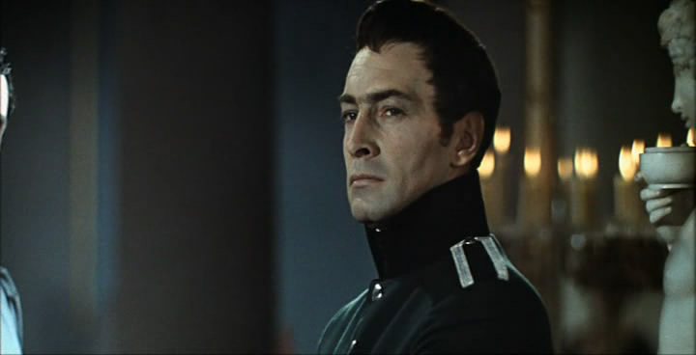
Как ждать ребёнка. Мысль семейная в романе Л.Н. Толстого «Война и мир»
«Маленькая княгиня жила… постоянно под чувством страха и антипатии к старому князю, которое она не осознавала, потому что страх так преобладал, что она не могла его чувствовать. Со стороны князя тоже была антипатия, но она заглушалась презрением».
«Боже мой, чего бы я не
дал теперь, чтобы не быть
женатым. Это я тебе
одному и первому говорю».

Slide 4
Как ждать ребёнка. Мысль семейная в романе Л.Н. Толстого «Война и мир»
«Когда Николай с женою пришли
отыскивать Пьера, он был в детской и
держал на огромной своей ладони
проснувшегося грудного сына и
тетёшкал его… Пьер, не спуская
с рук сына, нагнувшись, поцеловался
с ними и отвечал на расспросы. Но очевидно, несмотря на многое интересное, что нужно было переговорить, ребёнок в колпачке, с качающейся головой, поглощал всё внимание Пьера».

Slide 5
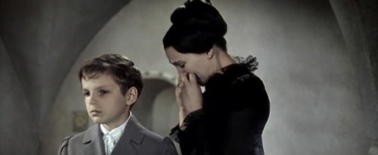
Как ждать ребёнка. Мысль семейная в романе Л.Н. Толстого «Война и мир»
15-летний сын Андрея Болконского и княгини Лизы Николенька «худой», «бледный», «болезненный», «боящийся темноты», «вечно один со своими мыслями», «умный», «восторженный».
««Все узнают, все полюбят мня, все восхитятся мной», - думает мальчик, сдерживая рыдания».

Slide 6
Проблемы, поднимаемые в произведениях об отношениях поколений 1. Проблема ответственности родителей перед детьми и детей перед родителями (К.Г. Паустовский «Зарубки на сердце»). 2. Проблема возвращения в родительский дом (Б. Екимов «Говори, мама, говори…»). 3. Проблема воспитания, образования, формирования духовной культуры (Н.В. Гоголь «Мёртвые души», А.С. Пушкин «Евгений Онегин», И.А. Гончаров «Обломов», В. Распутин «Прощание с Матёрой»). 4. Проблема уверенности в том, что никогда не поздно исправить зло, совершённое по отношению к близким (Л. Гинзбург «Заблуждение воли», Е. Евтушенко «Уходят наши матери от нас»).

Slide 7
Заключение
Произведения отечественной литературы ярко показывают, как могут рухнуть и как можно спасти отношения отцов и детей по мере взросления последних: любовь, терпение, тонкое тактичное отношение друг к другу, прощение – вот на чём должны строиться взаимоотношения между людьми разных поколений, чтобы
в их жизни были взаимо-
понимание и гармония.
СПАСИБО ЗА ВНИМАНИЕ!

Slide 8
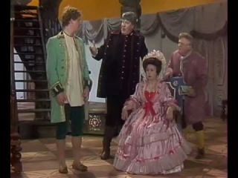
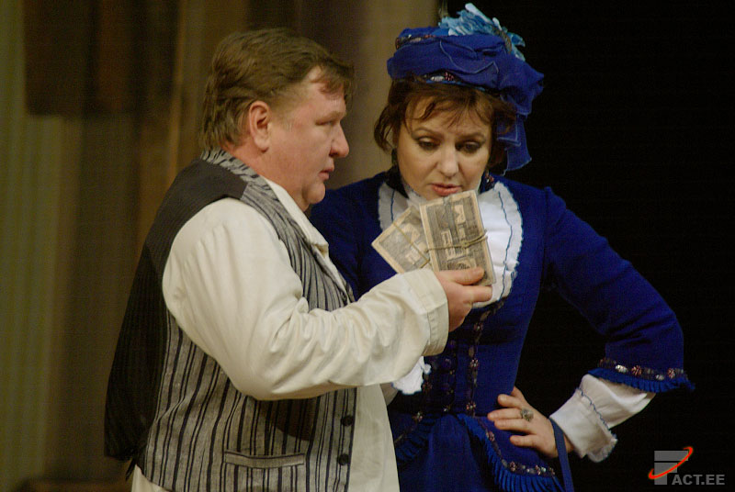
Думали, что вместе, а на самом деле…
Д.И. Фонвизин. А.С. Пушкин. Повесть А.Н. Островский
Комедия «Станционный Пьеса «Свои люди
«Недоросль» смотритель» - сочтёмся!»

